Slide 1
স্বাগতম
Notes:
পাঠ সংশ্লিষ্ট ছবি (মাখরাজ) দ্বারা শিক্ষার্থীদের স্বাগতম জানানো যেতে পারে।

Slide 2
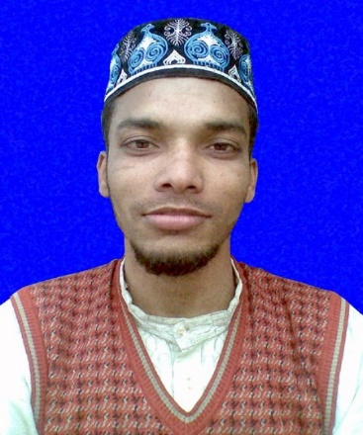
মোঃ শুকুর আলী
সহকারী মৌলভী
গোভীপুর দাখিল মাদ্রাসা,মেহেরপুর সদর , মেহেরপুর
মোবাইল নম্বর – ০১৯২৪৪৪৫২০৫
E-mail: md.shukur2015@gmail.com
Notes:
শিক্ষক মহোদয়- নিজ বিদ্যালয়ের ক্ষেত্রে এই স্লাইডটি চাইলে Hide করেও রাখতে পারেন।

Slide 3
cvV 4_©
gxg mvwK‡bi eY©bv

Slide 4
তোমরা সবাই নিচের ছবির দিকে লক্ষ কর
م
মোঃ শুকুর আলী , মোবাঃ ০১৯২৪৪৪৫২০৫

Slide 5
আজকের পাঠ
মীম সাকিনের আহকাম
মোঃ শুকুর আলী মোবাঃ ০১৯২৪৪৪৫২০৫

Slide 6
এই পাঠশেষে শিক্ষার্থীরা--- ০১-মীম সাকিনের পরিচয় বলতে পারবে। ০২ মীম সাকিনের প্রকার উদাহরন সহ ব্যাখা করতে পারবে
মোঃ শুকুর আলী মোবাঃ ০১৯২৪৪৪৫২০৫

Slide 7
মীম সাকিন কাকে বলে ?
সাকিনওয়ালা মীম কে মীম সাকিন বলে।
مْ
মোঃ শুকুর আলী মোবাঃ ০১৯২৪৪৪৫২০৫

Slide 8
اظهار-ইযহার
اخفاء-ইখফা
ادغام-ইদগাম
মীম সাকিনের আহকাম- ميم ساكين احكام ثلاثة
মোঃ শুকুর আলী , মোবাঃ ০১৯২৪৪৪৫২০৫

Slide 9
মীম সাকিন এর বর্নণা
মীম সাকিনের পরে বা (ب) হরফ আসলে ঐ মীম সাকিনকে গুন্নাহ সহ ইখফা করে পড়তে হয়। وما هُمْ بمؤمنين
মোঃ শুকুর আলী , মোবাঃ ০১৯২৪৪৪৫২০৫

Slide 10
اخفاء-ইখফা
মোঃ শুকুর আলী , মোবাঃ ০১৯২৪৪৪৫২০৫

Slide 11
اظهار-ইযহার এর বর্ণনা
মোঃ শুকুর আলী , মোবাঃ ০১৯২৪৪৪৫২০৫

Slide 12
দলীয় কাজ
যেকোন একজন লিখ
সময়ঃ ৭ মিনিট
সকল দলঃ এই ৩ প্রকারের কমপক্ষে ৫ টি উদাহরন লিখ।
মোঃ শুকুর আলী , মোবাঃ ০১৯২৪৪৪৫২০৫

Slide 13
মূল্যায়ন
ميم সাকিন কাকে বলে?
ميم সাকিনের আহকাম কয়টি ও কি কি?
ইজহারের একটি উদাহরন বল।
মোঃ শুকুর আলী , মোবাঃ ০১৯২৪৪৪৫২০৫

Slide 14
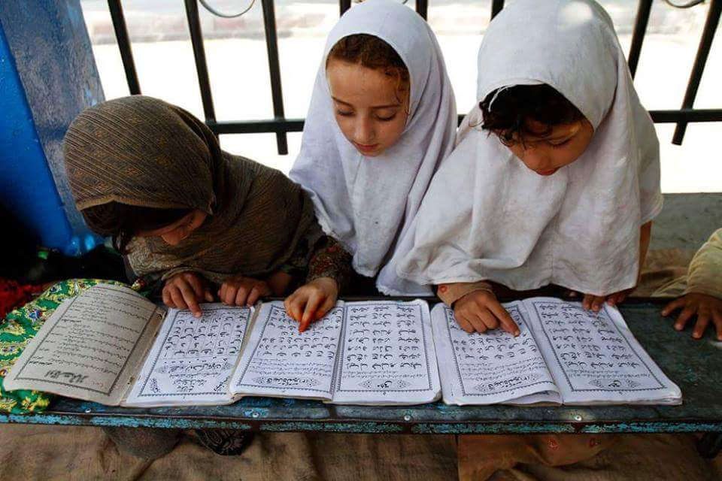
الله حافظ
মোঃ শুকুর আলী , মোবাঃ ০১৯২৪৪৪৫২০৫

